Slide 1
আসসালামু আলাইকুম

Slide 2
শিক্ষক পরিচিতি
মোহাঃ আব্দুল আহাদ
প্রধান শিক্ষক
মহারাজপুর সরকারি প্রাথমিক বিদালয়
সদর, চাঁপাই নবাবগঞ্জ।

Slide 3
পাঠ পরিচিতি
শ্রেণিঃ ৫ম বিষয়ঃ প্রাথমিক বিজ্ঞান
পাঠের শিরোনামঃ সুস্থ জীবনের জন্য খাদ্য
পাঠের অংশঃ দৈনন্দিন জীবনে . . . . . ..সংরক্ষণ করা হয় ।

Slide 4
শিখনফলঃ
খাদ্য কী ,কেন এবং কোথা থেকে পাওয়া যায় তা বলতে পারবে ।
পরিমিত খাদ্য কেন গ্রহন করবে তা বলতে পারবে
খাদ্য সংরক্ষণের প্রয়োজনীয়তা তা বলতে পারবে ।
খাদ্য সংরক্ষণের ঊপায় বলতে পারবে ।

Slide 5
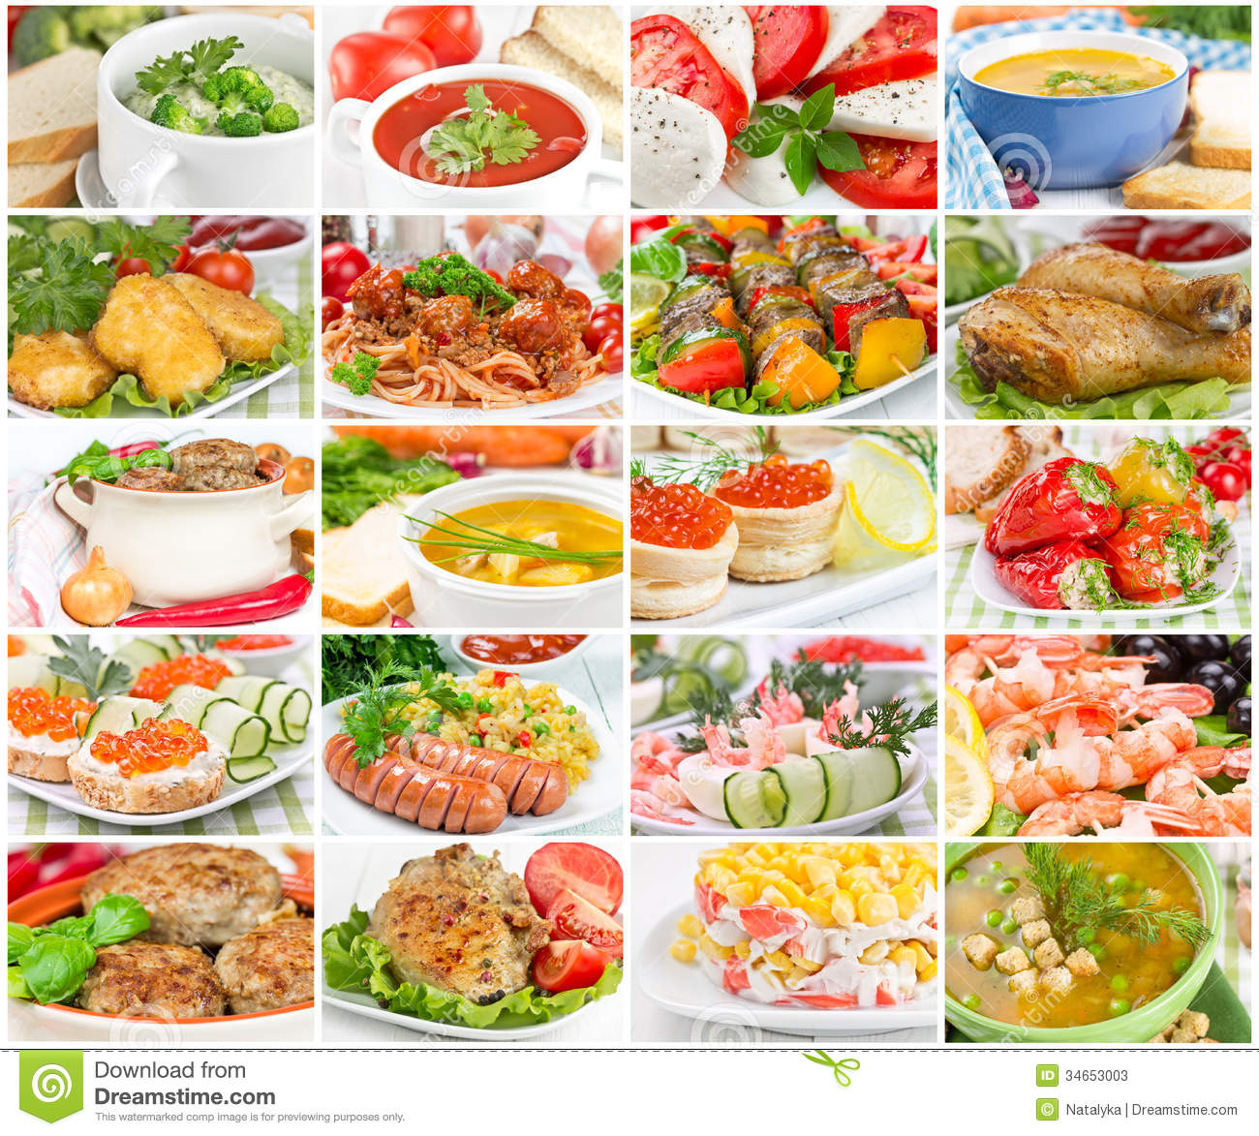
পূর্বজ্ঞান যাচাই

Slide 6
পাঠ ঘোষণা
সুস্থ জীবনের জন্য খাদ্য

Slide 7
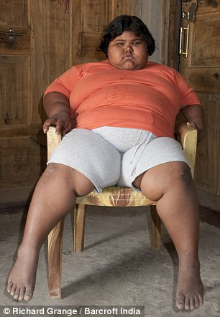
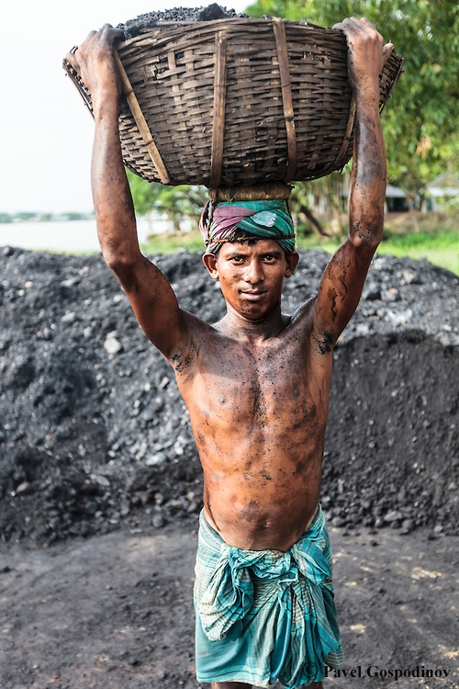

Slide 8
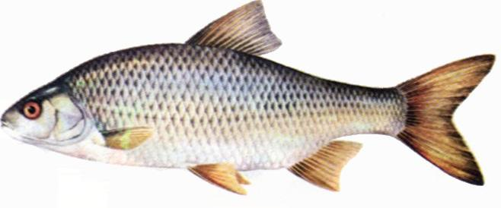
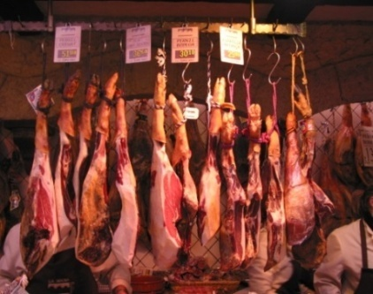
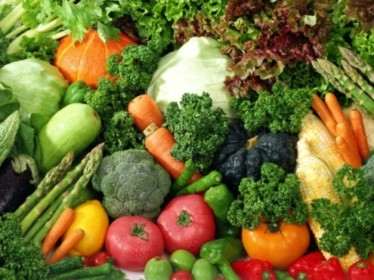
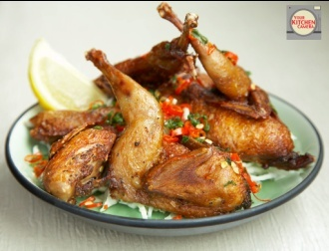
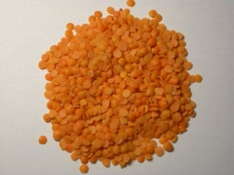
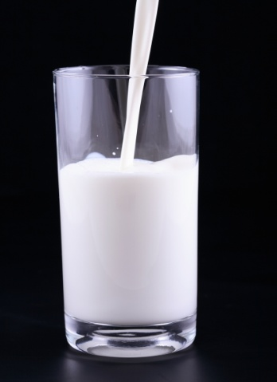
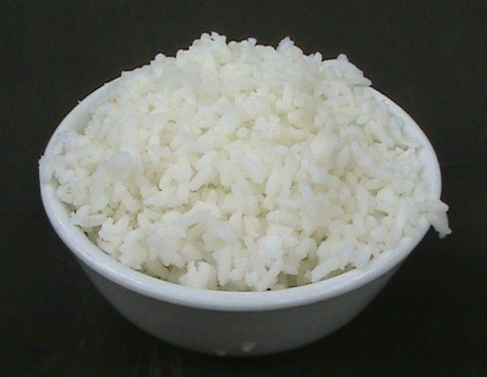
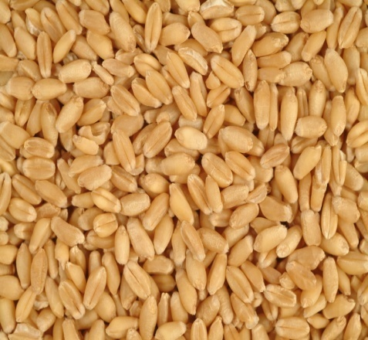
উপস্থাপন
মাছ
গরুর মাংস
সবজি
মুরগির মাংস
ডাল
দুধ
ভাত
গম

Slide 9
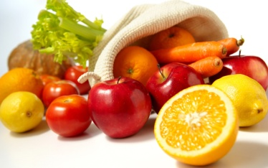
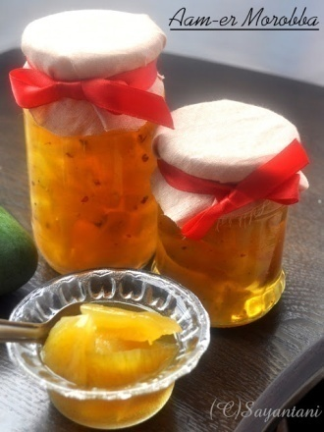
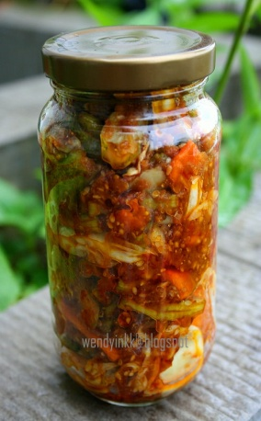
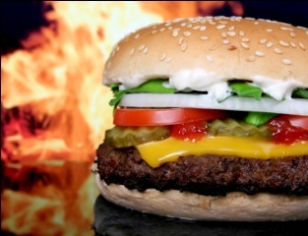
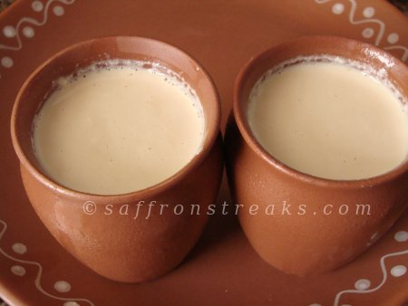
ফল
মোরবা
আচার
বারগার
দই

Slide 10
প্রশ্নোত্তর
১। আমরা কী খাই ?
২। আমরা কেন খাই?
৩। আমরা খাদ্য কোথা থেকে পাই
৪।পরিমিত খাদ্য কাকে বলে ?
৫। পরিমিত খাদ্য কেন গ্রহন করব ?
৬। খাদ্য সংরক্ষণের প্রয়োজন কেন

Slide 11
দলীয় কাজ
লাল দলঃ কয়েকটি খাবারের নাম লিখ ?
হলুদ দলঃ খাদ্যের প্রকারভেদ গুলো লিখ ?
সবুজ দলঃ খাদ্য সংরক্ষণের উপায় গুলো লিখ ?

Slide 12
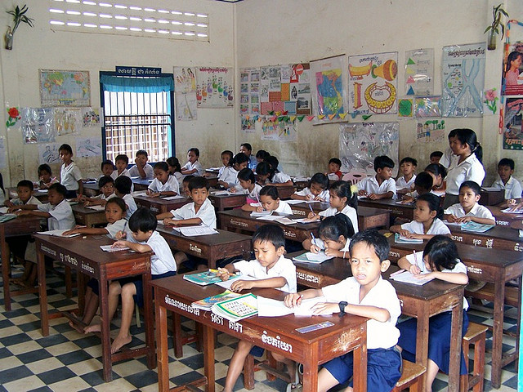
নিরব পাঠ

Slide 13
মূল্যায়ন
লাল দলঃ ১। খাদ্য কী
হলুদ দলঃ ২। আমিষ জাতীয় খাদ্যের নাম লিখ ।
সবুজ দলঃ ৩। খাদ্য সংরক্ষণের প্রয়োজনীয়তা গুলো লিখ

Slide 14
ধন্যবাদ

